Slide 1
SISTEMA DE RECUPERACIÓN DE IMÁGENES BASADO EN TÉRMINOS LINGÜÍSTICOS LOCALES
Autora: Lidia Sánchez Mérida.
Tutor: Jesús Chamorro Martínez.

Slide 2
Introducción.
Motivación.
Redes Neuronales. CNNs.
Definiciones técnicas.
Sistema CBIR.
Demostraciones.
Conclusiones y trabajo futuro.

Slide 3
Introducción.
Motivación.
Redes Neuronales. CNNs.
Definiciones técnicas.
Sistema CBIR.
Demostraciones.
Conclusiones y trabajo futuro.

Slide 4


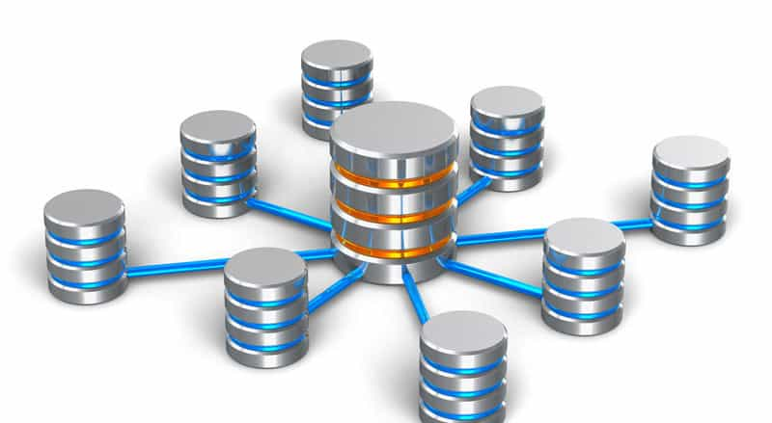
Notes:
Introducción: digitalización de imágenes, bases de datos y en Internet. CBIR.

Slide 5
Introducción.
Motivación.
Redes Neuronales. CNNs.
Descriptores, métricas y comparadores.
Sistema CBIR.
Demostraciones.
Conclusiones y trabajo futuro.

Slide 6
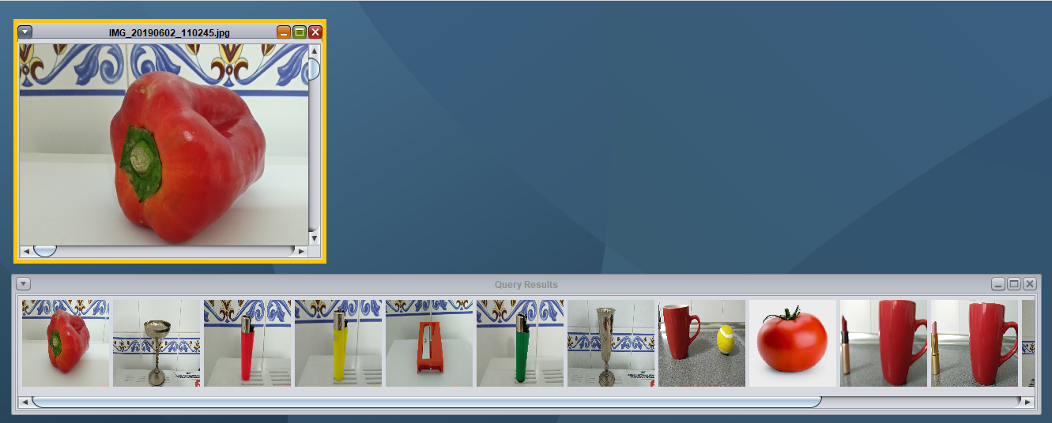

Motivación
Propiedades Gráficas.
Consulta por un término en una posición determinada.
Notes:
Dependencia de las propiedades gráficas.

Slide 7

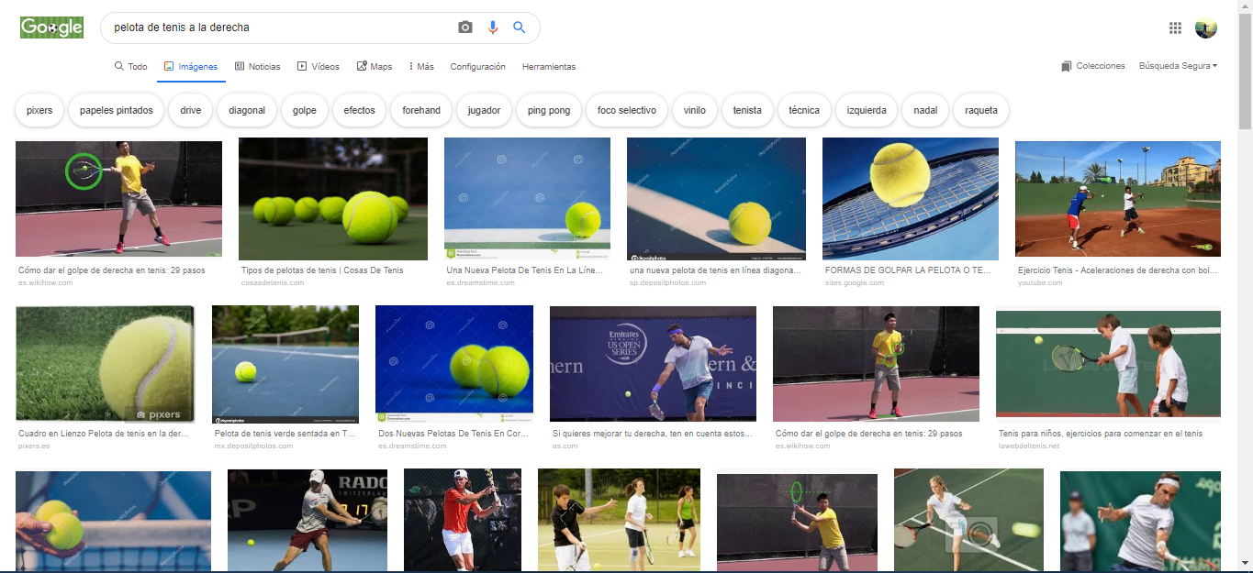
Motivación
Consulta por un término en una posición determinada.
Propiedades gráficas.
Notes:
No toma en cuenta la posición del objeto buscado.

Slide 8
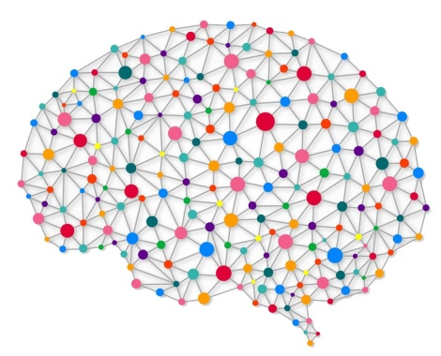

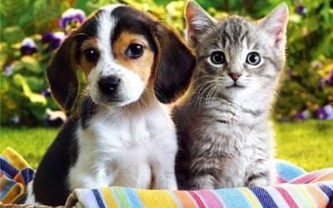

Motivación
Propuestas DEL PROYECTO: CNN y extracción de características local.
CNN
GRID
PERRO
GATO
PERRO Y GATO
Notes:
La solución pasa por incorporar una CNN y para identificar varios objetos se le aplica un
a la imagen.

Slide 9
Objetivos
Investigación acerca del funcionamiento de las CNNs.
Estudio de los métodos que realizan una extracción local de las características de una imagen.
Implementación de los descriptores y métricas basados en etiquetas lingüísticas.
Desarrollo del sistema CBIR que integra las funcionalidades implementadas.
Realización de mi propia base de datos de imágenes para demostrar la bondad del sistema desarrollado.

Slide 10
Introducción.
Motivación.
Redes Neuronales. CNNs.
Definiciones técnicas.
Sistema CBIR.
Demostraciones.
Conclusiones y trabajo futuro.

Slide 11
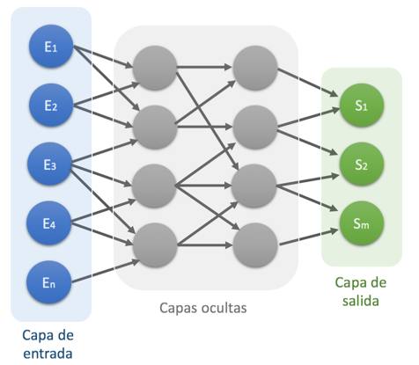
Redes neuronales
Introducción.
Funcionamiento.
CNNs.
Notes:
Redes neuronales: tienen sus capas de entrada donde reciben los datos, las capas ocultas que realizan los cálculos necesarios para generar las etiquetas y las capas de salida que presentan los resultados.

Slide 12
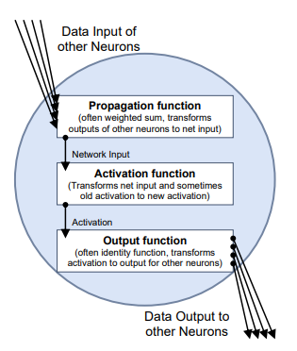
Redes neuronales
Introducción.
Funcionamiento.
CNNs.
Notes:
Propagación: recibe los datos y su relevancia / calcula un valor asociado al número de datos que almacena la neurona.
Activación: recibe el valor calculado anteriormente y lo compara con el umbral de la neurona. Si lo sobrepasa entonces le manda los datos a la neurona siguiente. Esta función es común a todas las neuronas pero el umbral es particular.

Slide 13
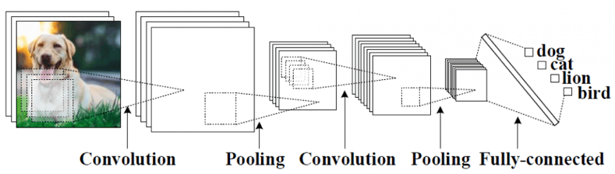
Redes neuronales
Introducción.
Funcionamiento.
CNNs.
Notes:
Convolución: extrae las características de manera local. Aquellos píxeles que estén en una misma región usarán los mismos pesos porque se supone que al representar lo mismo son similares.
Pooling: esta capa siempre se sitúa tras una de convolución para realizar el mismo procedimiento anterior a una menor escala. Con esta fragmentación adicional a cada una de las regiones se pretende reducir la sensibilidad hacia las variaciones que puedan presentar ciertas regiones de las imágenes.

Slide 14
Introducción.
Motivación.
Redes Neuronales. CNNs.
Definiciones técnicas.
Sistema CBIR.
Demostraciones.
Conclusiones y trabajo futuro.

Slide 15
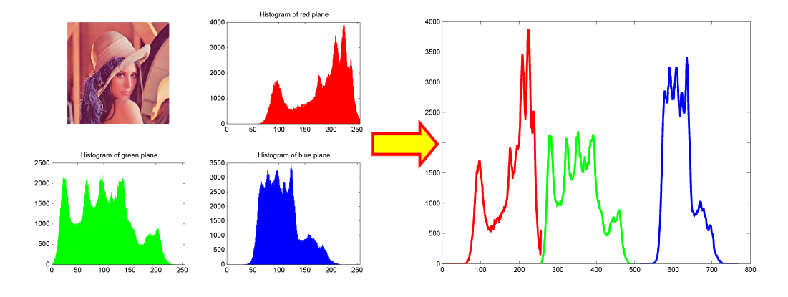
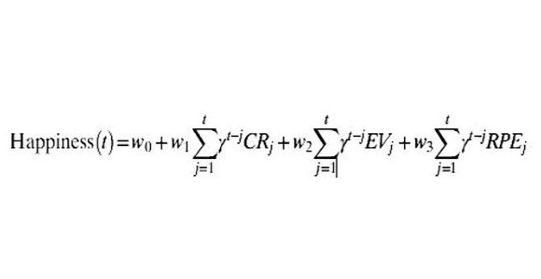

DEFINICIONES TÉCNICAS
Descriptor
Métrica
Comparador
Notes:
Descriptor: almacena la información descriptiva calculada de la imagen.
Métrica: proporciona el método a seguir para calcular el grado de similitud entre dos imágenes.
Comparador: aplica la métrica a los descriptores de dos imágenes.

Slide 16
Introducción.
Motivación.
Redes Neuronales. CNNs.
Definiciones técnicas.
Sistema CBIR.
Demostraciones.
Conclusiones y trabajo futuro.

Slide 17
SISTEMA CBIR
Metodología
de desarrollo.
Manual de usuario.
Requisitos.
Análisis.
Diseño.
Implementación.

Slide 18
SISTEMA CBIR
Requisitos.
Análisis.
Diseño.
Implementación.
Metodología
de desarrollo.
Manual de usuario.
REQUISITOS
FUNCIONALES
NO FUNCIONALES
DE DATOS

Slide 19
SISTEMA CBIR
Requisitos.
Análisis.
Diseño.
Implementación.
Metodología
de desarrollo.
Manual de usuario.
ANÁLISIS
BIBLIOTECAS EXTERNAS
DISEÑOS PROPIOS
JMR
DESCRIPTOR
COMPARATORS
Notes:
JMR: clases para cargar el clasificador desde un fichero y aquellas para aplicar un grid.

Slide 20
SISTEMA CBIR
Requisitos.
Análisis.
Diseño.
Implementación.
Metodología
de desarrollo.
Manual de usuario.
LabelGriddedDescriptor
GriddedDescriptor
Comparator
DifferentPositionComparators
Comparators
NoDuplicateComparators
DuplicateComparators
Minimum
Maximum
Minimum
Maximum
Minimum
Maximum
Mean
Mean
Mean

Slide 21




SISTEMA CBIR
Requisitos.
Análisis.
Diseño.
Implementación.
Metodología
de desarrollo.
Manual de usuario.

Slide 22
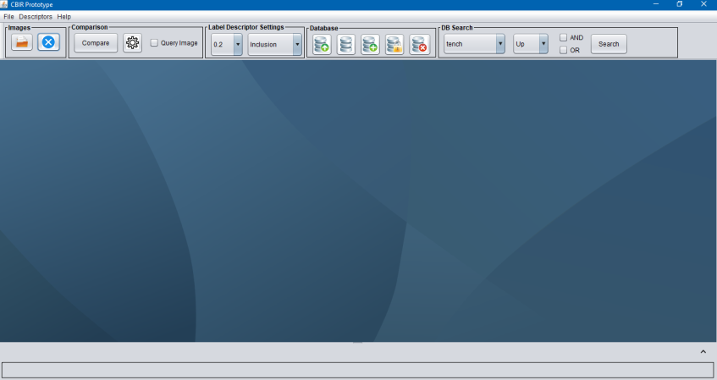
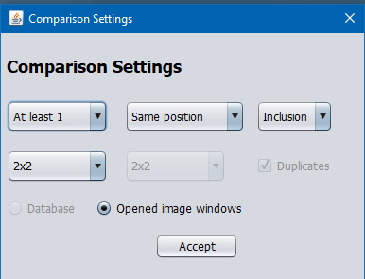
SISTEMA CBIR
Metodología de desarrollo.
Manual de usuario.
Notes:
Explicar los distintos bloques que hay: operaciones con imágenes, parámetros de consulta, comparador interno del descriptor que genera las etiquetas, operaciones con una base de datos, consulta en base a una etiqueta restringiendo su posición.
Ventana en la que aparecen los grid y los parámetros para establecer el comparador además de elegir entre hacer la comparación en base de datos o con las imágenes abiertas.

Slide 23
Introducción.
Motivación.
Redes Neuronales. CNNs.
Definiciones técnicas.
Sistema CBIR.
Demostraciones.
Conclusiones y trabajo futuro.

Slide 24
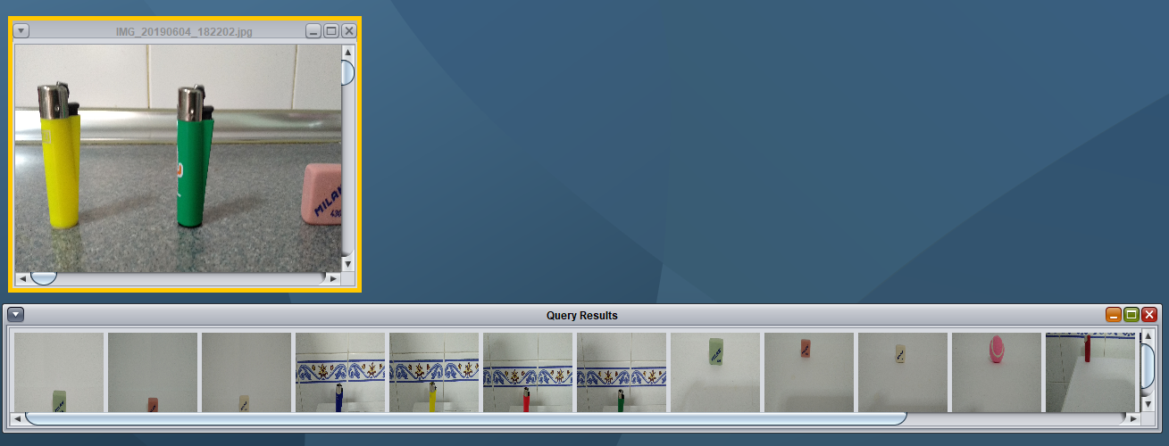
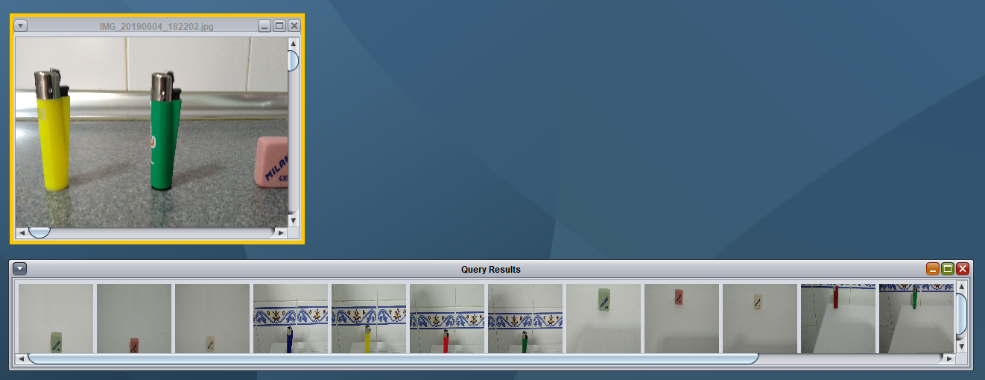
DEMOSTRACIONES
AL MENOS uno.
La mayoría.
En promedio.
Búsqueda por término.
Notes:
Al menos 1 objeto en distinta posición.
Inclusión simple o igualdad.

Slide 25
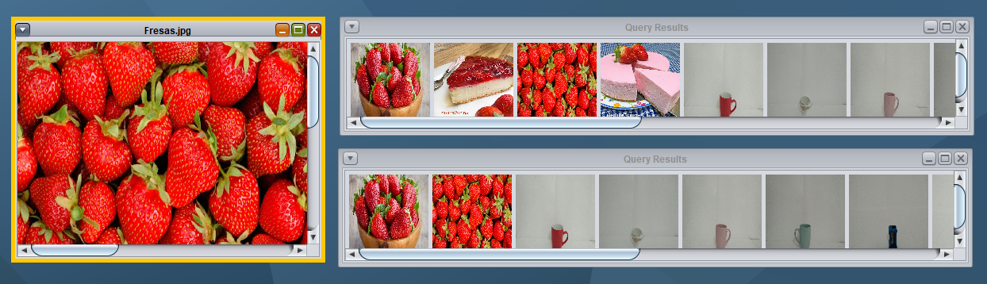
DEMOSTRACIONES
Al menos uno.
La mayoría.
En promedio.
Búsqueda por término.
Notes:
La mayoría de los objetos sin repetidos.

Slide 26
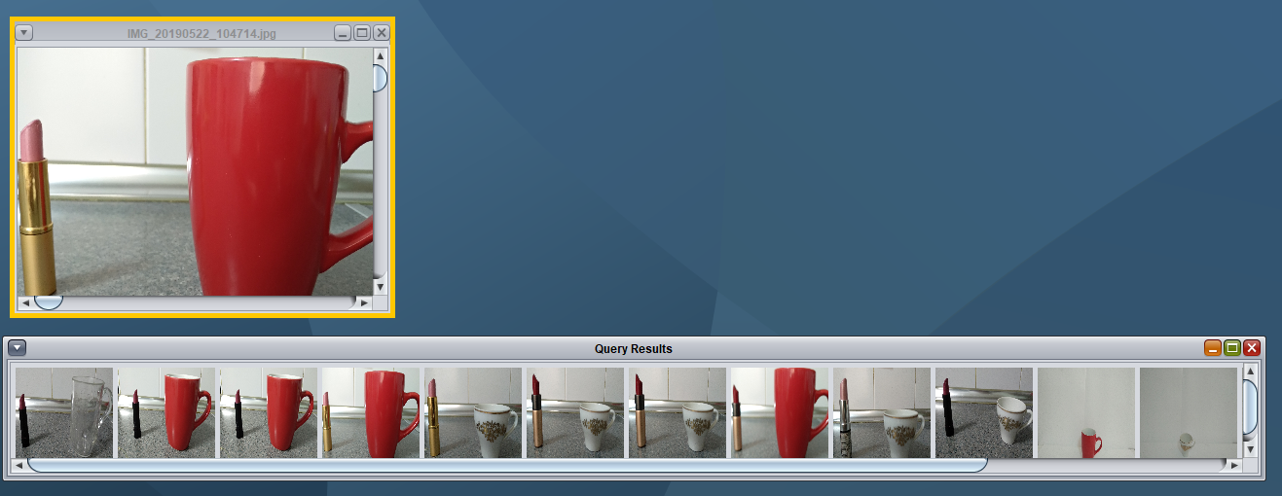
DEMOSTRACIONES
Al menos uno.
La mayoría.
En promedio.
Búsqueda por término.
Notes:
En promedio situando los objetos en la misma posición.

Slide 27
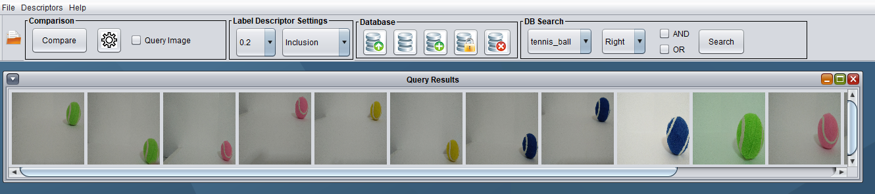
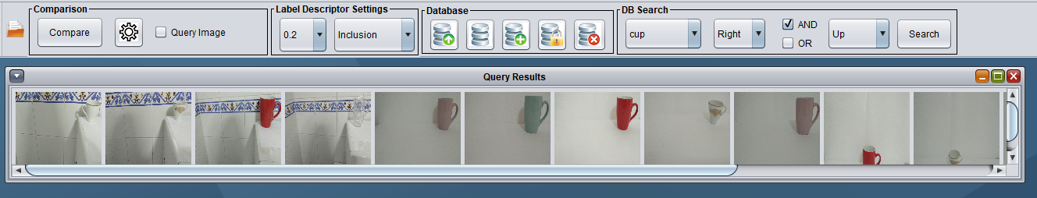
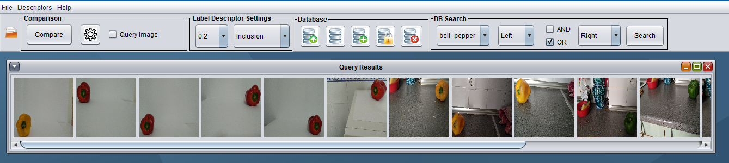
DEMOSTRACIONES
Al menos uno.
La mayoría.
En promedio.
Búsqueda por término.
.
Notes:
1ª búsqueda: pelota a la derecha.
2ª búsqueda: taza arriba a la derecha.
3ª búsqueda: pimiento abajo o arriba.

Slide 28
Introducción.
Motivación.
Redes Neuronales. CNNs.
Definiciones técnicas.
Sistema CBIR.
Demostraciones.
Conclusiones y trabajo futuro.

Slide 29
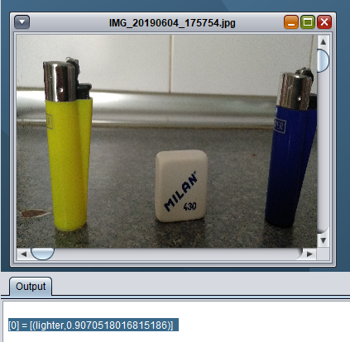
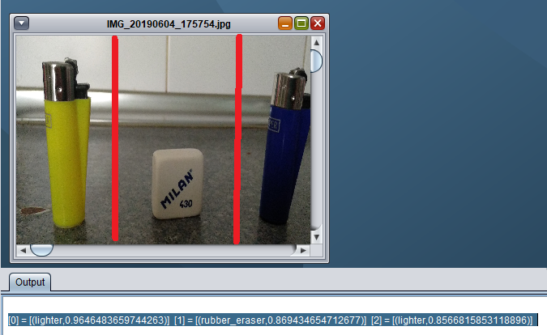
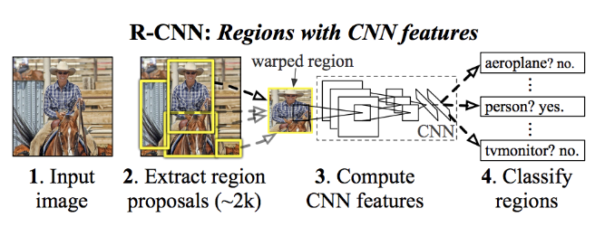
Conclusiones y trabajo futuro
Notes:
Posibilidad de realizar consultas con varios objetos dividiendo la imagen en regiones cuadradas porque sino ella sola no puede.
Trabajo futuro: desarrollo de redes neuronales que integren esta funcionalidad.

Slide 30

Gracias por su atención.

